Slide 4
тема: Национальные особенности делового этикета в международном бизнесе
Основные принципы и правила современного этикета

Slide 5
Особенности этикета в некоторых странах
Регулярный обмен визитами - неотъемлемый фактор международной жизни
Понимание и учет особенностей поведения партнеров с позиции их национальных особенностей - эффективное международное деловое общение
Адаптированное с учетом национальных особенностей собеседника восприятие переговорного процесса - установление более тесных личных контактов, создание благоприятного климата в отношениях на различных уровнях

Slide 6
ГДЕ МОЖНО ИСПОЛЬЗОВАТЬ
Переговоры
Беседы
ВИЗИТЫ
Подписание документов
Обмен визитками/подарками
Протокольное мероприятие

Slide 7
ПЕРЕГОВОРЫ
Информация должна быть точной и понятной для каждого участника переговоров
i
Необходимо учесть возможность разного восприятия с учетом национальных особенностей участников

Slide 8
СКРЫТЫЙ СМЫСЛ
В зависимости от культурной принадлежности может учитывается или не учитываться скрытый смысл в речи
Культуры с низким и высоким уровнем контекста
НИЗКИЙ
ВЫСОКИЙ

Slide 9
КОНТАКТ
ВЕРБАЛЬНЫЙ
НЕВЕРБАЛЬНЫЙ
ТАКТИЛЬНЫЙ
НЕОБХОДИМО УМЕТЬ:
Убедительно представить свою позицию
Анализировать невербальную, вербальную и тактильную информацию собеседника

Slide 10
КОНТАКТ
Вербальная техника коммуникаций
осуществляется с помощью слов: это умение эффективно вести диалог с партнерами
Невербальные коммуникации
«язык телодвижений»: выражение лица, внешность, контакт глаз, особенности восприятия пространства и времени, тактильные контакты
!
Современные исследования в сфере эффективности коммуникаций выявили, что слова несут в себе только 7% информации, тогда как тон голоса передает 38%, а язык жестов – 55%

Slide 11
Специфика международного общения
межкультурные коммуникации на вербальном и невербальном уровнях требуют не только высокой профессиональной культуры общения, но и знания особенности межкультурных коммуникаций: одни и те же сообщения, жесты у представителей разных народов могут иметь совершенно разный смысл

Slide 12
АМЕРИКАНЦЫ. ХАРАКТЕРНЫЕ ЧЕРТЫ.
Принято выражать свои мысли с возможной прямотой
Языковые изыски, скрытый смысл, ирония, сбивают с толку
Каждая фраза воспринимается дословно и проверяется на точность
Непонятное пропускают мимо ушей
Незатейливые, смачные, забористые шутки
Предпочитают оглушительный хохот и крепкое словцо иронической улыбке и тонким намекам

Slide 13
АМЕРИКАНЦЫ. ХАРАКТЕРНЫЕ ЧЕРТЫ.
Выше всего американец ценит успех, без которого жизнь не имеет смысла
В США иметь друзей значит едва ли не больше, чем «делать деньги»
Каждого, к кому американец чувствует расположение, он старается сделать своим другом. Этот феномен учитывается деловыми людьми
Деловой обед – весьма распространенная форма общения. Благоприятный повод поговорить о семье и хобби
Разговоров о политике и религии стараются избегать. Спиртного потребляют мало: пиво, коктейль

Slide 14
АМЕРИКАНЦЫ ЦЕНЯТ:
Самостоятельность
Честность
Откровенность
Независимость

Slide 15
АМЕРИКАНЦЫ. ВСТРЕЧА, ЗНАКОМСТВО.
Для людей, встречающихся впервые, лучше всего подойдет нейтральное "Добрый день"
Рукопожатие принято в Америке так же, как и у нас. Оно не должно быть вялым, лучше - в меру энергичным и доброжелательным
При деловой встрече американец (если он старше и занимает более высокий пост) первым подаст руку женщине

Slide 16
АМЕРИКАНЦЫ. ВСТРЕЧА, ЗНАКОМСТВО.
Обмениваются визитками при первой встрече. На глазах у собеседника прочтите про себя его фамилию и затем, подняв глаза, улыбнитесь, давая понять, что вы запомнили, как его зовут
В визитках очень ценятся качество, добротность и простота, которая характерна для респектабельности. Русский дублирующий текст на обороте не обязателен
Обязательно скажите: "Рад познакомиться", добавив имя

Slide 17
АМЕРИКАНЦЫ. БЕСЕДА
Американское общение относится к так называемым культурам с низким уровнем контекста
Выражайте свою мысль просто и ясно: время американцы берегут
Идя на переговоры, надо быть готовым к тому, что какие-то вопросы будут решены сразу, без проволочки и откладывания "на доработку"
Быстрота принятия решений у американцев тесно связана с незамедлительностью прихода к следующим решениям по тому же вопросу

Slide 18
АМЕРИКАНЦЫ. ЗАСТОЛЬЕ
Деловой обед – весьма распространенная форма общения. Благоприятный повод поговорить о семье и хобби
НАПИТКИ
ЗАПРЕТНЫЕ ТЕМЫ:
Политика
Религия
КОКТЕЙЛЬ
ПИВО
ВИСКИ

Slide 19
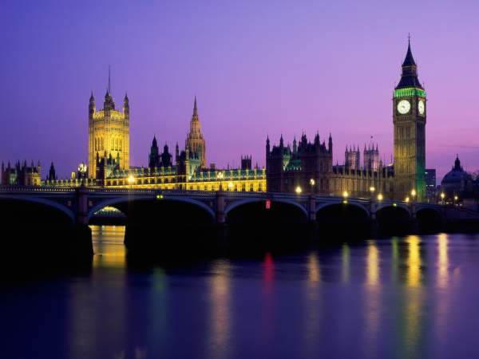
АНГЛИЧАНЕ. ХАРАКТЕРНЫЕ ЧЕРТЫ
Сдержанность
Склонность к недосказанности
Щепетильность
Определенная замкнутость
Независимость,
граничащая с отчуждением

Slide 20
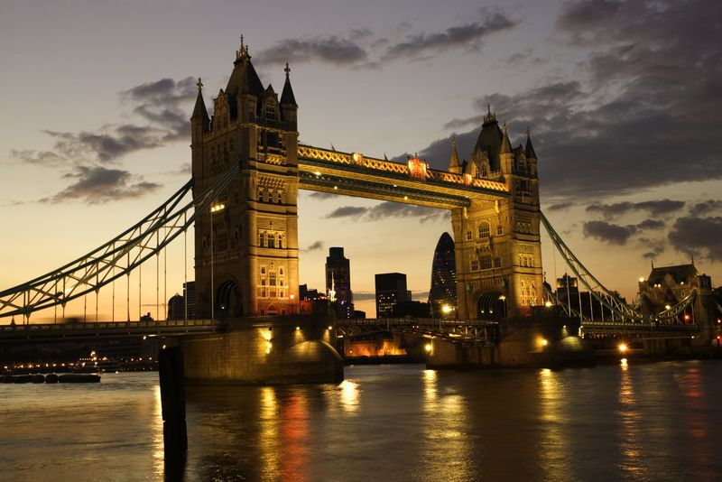
АНГЛИЧАНЕ ЦЕНЯТ:
Сохранение самообладания во всех жизненных ситуациях
Пунктуальность во всем
Немногословность
Корректность
Отсутствие избыточной
жестикуляции
Чувство юмора

Slide 21
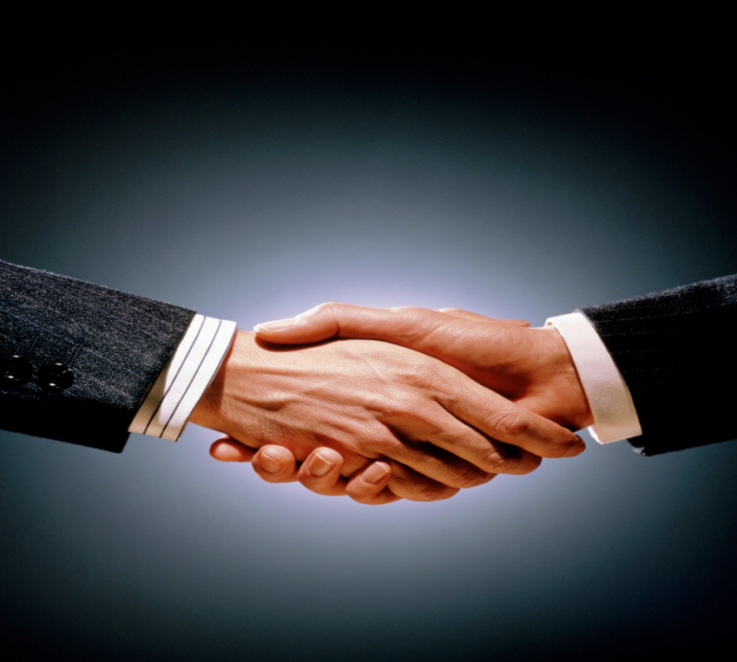
АНГЛИЧАНЕ. ВСТРЕЧА, ЗНАКОМСТВО
Англичане весьма сдержаны к прямым физическим контактам . Отсюда и краткость рукопожатия, без всякой попытки задержать руку собеседника в своей. В общественных местах англичане стараются не прикоснуться к незнакомому человеку, даже нечаянно. Если же все-таки это произойдет, следует принести самые искренние и пространные извинения тактильный контакт

Slide 22
АНГЛИЧАНЕ. БЕСЕДА
Предупредительно-корректное отношении и терпимость к партнерам по общению
Часто говорят в адрес собеседника незаслуженные комплименты
В острых конфликтных ситуациях англичанин ведет себя сдержанно и спокойно
Сдержанность в суждениях - знак уважения к собеседнику
Стремится избегать категорических суждений, предпочитая: «мне кажется», «я думаю»
Умение выслушать собеседника, не возражая ему, не означает согласия

Slide 23
АНГЛИЧАНЕ. ЗАСТОЛЬЕ
Приглашение домой – знак особого расположения к Вам либо следствие значительной заинтересованности в поддержании контакта. После званого вечера необходимо срочно поблагодарить хозяйку в письменном виде
НАПИТКИ
ЗАПРЕТНЫЕ ТЕМЫ:
Жизнь королевской семьи
Религия
ВИСКИ
Северная Ирландия
ПИВО
Деньги
ДЖИН
Частная жизнь

Slide 24
НЕМЦЫ. ХАРАКТЕРНЫЕ ЧЕРТЫ
Принято выражать свои мысли с возможной прямотой
Языковые изыски, скрытый смысл, ирония, сбивают с толку
Каждая фраза воспринимается дословно и проверяется на точность
Непонятное пропускают мимо ушей
Незатейливые, смачные, забористые шутки
Предпочитают оглушительный хохот и крепкое словцо иронической улыбке и тонким намекам

Slide 25
НЕМЦЫ ЦЕНЯТ:
Вежливость
Хорошие манеры
Выдержанный стиль одежды
Соблюдение условностей в обращении
Точность и сухая деловитость

Slide 26
НЕМЦЫ. ВСТРЕЧА, ЗНАКОМСТВО
В Германии не принято говорить «ты», если об этом не договорились по инициативе более старшего по возрасту или положению
Широко используются визитные карточки, хорошо, если они на немецком языке и содержат все необходимые данные
При обращении принято употреблять титулы и фамилии. Перед научным или профессиональным титулом прибавляется «herr» или «frau»

Slide 27
НЕМЦЫ. ВСТРЕЧА, ЗНАКОМСТВО
Рукопожатие широко распространено, даже при кратковременном расставании
Следует подождать пока дама проявит желание обменяться рукопожатием
Обычно пожимают руки всем присутствующим, за исключением тех случаев, когда их слишком много

Slide 28
НЕМЦЫ. ЗАСТОЛЬЕ
Приглашение на домашний обед – знак особого уважения. Необходимо принести цветы хозяйке. Направление на следующий день благодарственной открытки – обычная норма вежливости
НАПИТКИ
ЗАПРЕТНЫЕ ТЕМЫ:
Деловые темы
ВИНО
ПИВО
ШНАПС

Slide 29
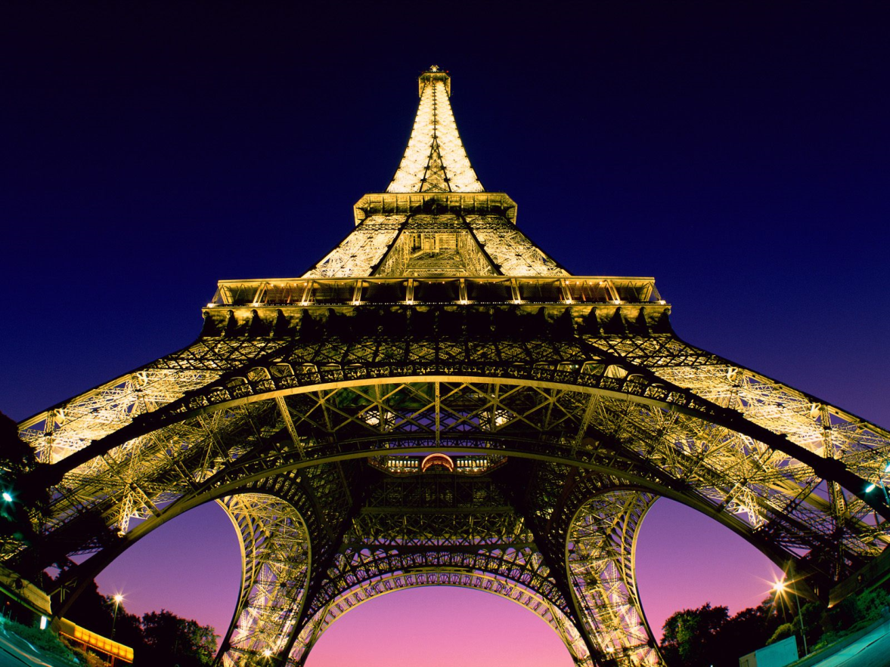
ФРАНЦУЗЫ. ХАРАКТЕРНЫЕ ЧЕРТЫ
Народ эмоциональный и в контактах с ними следует принимать во внимание эту особенность
Гордятся своими национальными традициями. Одним из главных национальных достоинств считается французская кухня
Французы, особенно парижане, бывают грубы – если захотят и если считают, что в данном случае это необходимо
Строго соблюдают правила этикета. Француз, идя по улице, никогда не снимет пиджак и не распустит узел галстука; одежда всегда будет в полном порядке

Slide 30
ФРАНЦУЗЫ ЦЕНЯТ:
Вежливость
Учтивость
Искренность
Умение слушать
Чувство ответственности

Slide 31
ФРАНЦУЗЫ. ВСТРЕЧА, ЗНАКОМСТВО
Рукопожатия для французов – важная часть ритуала знакомства и приветствия
Строго соблюдается обычай приветствовать друг друга рукопожатием, причем буквально со всеми, кто хоть в какой-то мере знаком
Проявление крайней невоспитанности - пожать кому-то руку дважды за день, словно в первый раз ты этого человека попросту не заметил

Slide 32
ФРАНЦУЗЫ. ВСТРЕЧА, ЗНАКОМСТВО
Не следует говорить французу «ты», пока он сам не сделает этого
Если уж во Франции Вам стали «тыкать», значит Вы допущены в святая святых французов, в их частную жизнь, Вам полностью доверяют

Slide 33
ФРАНЦУЗЫ. БЕСЕДА
Любовь французов к жестикуляции хорошо известна. Именно руки придают их мыслям форму, очертание и объем
Движения рук говорят о душевном состоянии собеседника, уровне интеллекта, о сердечных привязанностях
Считается ужасно невежливым, разговаривать сунув руки в карманы
Принято употреблять титулы, звания и обращения без фамилий
Ни в коем случае не сморкайтесь, даже в самый изысканный носовой платок
Во время деловых встреч лучше не говорить по-французски, если у вас низкий уровень знания языка или плохое произношение

Slide 34
ФРАНЦУЗЫ. ЗАСТОЛЬЕ
От приглашенного на обед они ждут восторженных отзывов по поводу качества блюд и напитков
НАПИТКИ
ЗАПРЕТНЫЕ ТЕМЫ:
Вероисповедание
Семейное положение
ВИНО
Политические пристрастия
Доходы

Slide 35
ЯПОНЦЫ. ХАРАКТЕРНЫЕ ЧЕРТЫ
Трудолюбие
С большим вниманием относятся к традициям, стараясь сохранить их неизменными
Дисциплинированность, чувство долга, преданность авторитету
Чрезвычайная вежливость
Высокое самообладание, терпеливость, аккуратность, бережливость, любознательность
Человечность, долг, благонравие, мудрость и верность определяют весь традиционный образ японца от семейных отношений до трудовых

Slide 36
ЯПОНЦЫ ЦЕНЯТ:
Вежливость
Учтивость
Искренность
Умение слушать
Чувство ответственности

Slide 37
ЯПОНЦЫ. ВСТРЕЧА, ЗНАКОМСТВО
При деловых встречах в составе делегаций очень большое значение придается субординации
Визитными карточками следует обмениваться вначале с начальником, а потом с подчиненным
Японцев нужно называть по фамилии, добавляя в конце почтительное "сан". Фамильярность ни в коем случае не допускается

Slide 38
ЯПОНЦЫ. ВСТРЕЧА, ЗНАКОМСТВО
Предварительные переговоры рассматривают как обязательный шаг и не склонны делать его, не получив о партнере и его предложениях исчерпывающей информации
Терпение в Японии считается одной из главных добродетелей, поэтому обсуждение деловых вопросов часто начинается с второстепенных деталей, и идет оно очень и очень неспешно
Кивок головой, не всегда означает согласие, а лишь свидетельствует о том, что смысл сказанного понятен

Slide 39
ЯПОНЦЫ. БЕСЕДА
В Японии очень распространены поклоны. Поэтому не смортря на то, что бизнесмены все же жмут друг другу руки, легкий поклон в любом случае будет уместен
Улыбка – знак вежливости и деликатности у японцев
У японцев приняты паузы при проведении переговоров, во время которых они обмениваются мнениями и советуются друг с другом
Даже если пауза, на ваш взгляд, излишне затянулась, ни в коем случае не следует пытаться ее прервать или выражать нервозность и нетерпение, так как это грубейшее нарушение японского делового этикета

Slide 40
ЯПОНЦЫ. БЕСЕДА
Наиболее почетное место за столом переговоров, дома у японского партнера или конференц-зале - самое дальнее от двери. На это место нельзя садиться, пока вам его не предложили
Когда японцы встречаются с очевидной уступкой со стороны партнеров, они часто отвечают тем же
Имея дело с японцами, необходимо учитывать, что большинство действующих на национальном рынке средних и мелких фирм ведут переписку лишь на родном языке, поэтому контакты с ними требуют переводчика
Приехав в Японию на деловую встречу тщательно проверяйте свои носки, так как во время многих неформальных мероприятий вам придется разуваться

Slide 41
ЯПОНЦЫ. ЗАСТОЛЬЕ
В Японии деловой обед часто сопровождается вручением небольшого подарка. Подарок должен быть в упаковке, лучше из бумаги пастельных оттенков и без лент и бантов. Вручать его нужно, держа в обеих руках. Дарить четыре и девять предметов - к несчастью
НАПИТКИ
ЗАПРЕТНЫЕ ТЕМЫ:
Вторая мировая война
МИНЕРАЛЬНАЯ ВОДА
САКЭ
ЧАЙ

Slide 42
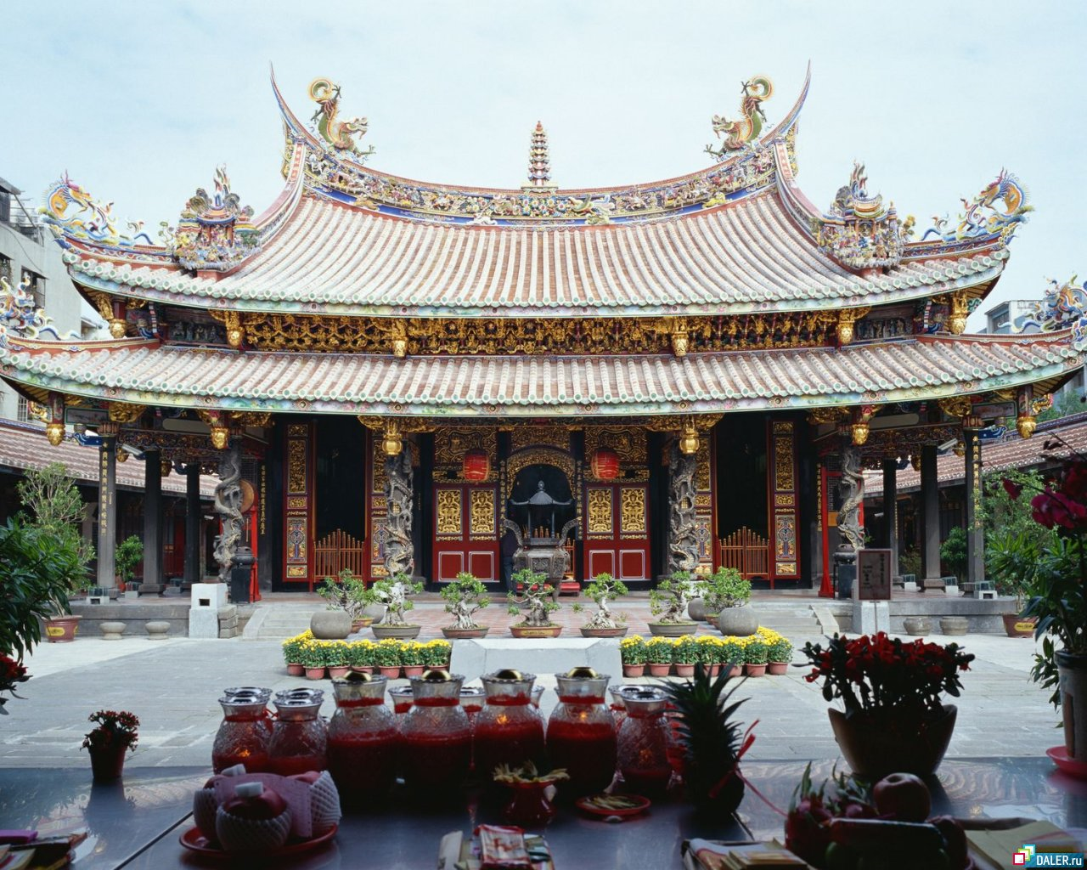
КИТАЙЦЫ. ХАРАКТЕРНЫЕ ЧЕРТЫ
Проявляют повышенное внимание к внешней стороне мероприятий
Повышенное чувство гордости за все китайское, имеющее под собой «материальную основу»
Почтение к возрасту, к мудрости старших
Обостренное чувство собственного достоинства в отношениях с иностранцами
Склонны усматривать скрытый умысел даже в мелочах

Slide 43
КИТАЙЦЫ ЦЕНЯТ:
Уважение иностранцем китайских традиций
Упорство
Терпение и осторожность
Настойчивость и невозмутимость

Slide 44
КИТАЙЦЫ. ВСТРЕЧА, ЗНАКОМСТВО
Карточками принято обмениваться в начале встречи при представлении друг другу
По классической китайской традиции визитную карточку подавать и принимать принято двумя руками с легким поклоном или наклоном головы
При встрече китайцы обмениваются рукопожатиями

Slide 45
КИТАЙЦЫ. ВСТРЕЧА, ЗНАКОМСТВО
У китайцев человека представляют очень формально, в довольно строгой и официально выдержанной форме
Старшим по возрасту отдается инициатива в приветствии
При представлении группой китайцы обычно выстраиваются в линию по рангу и по возрасту — с самым главным и (или) самым старшим во главе линии

Slide 46
КИТАЙЦЫ. БЕСЕДА
С фамилией обязательно должны использоваться связующие слова: титул («президент», «граф» и пр.) или должность («директор», «председатель» и пр.) или обращение («господин», «товарищ» и пр.)
Используйте в разговоре только фамилию и официальную должность китайца, до тех пор, пока он специально не попросит называть его по имени
Во время деловых встреч очень внимательны к двум вещам: сбору информации, касающейся предмета переговоров, и созданию "духа дружбы"
Обыкновенно они делают уступки лишь под самый конец встречи

Slide 47
КИТАЙЦЫ. БЕСЕДА
Китайцы склонны четко разграничивать отдельные этапы деловых встреч: первоначальное уточнение позиций, их обсуждение и заключительную стадию переговоров
В Китае, особенно если присутствуют подчиненные или стоящие ниже рангом, свое мнение стоит выражать аккуратно и ни в коем случае не стараться уязвить Вашего китайского партнера
Китайцы - большие любители затягивать переговоры и по времени этот процесс может длиться от нескольких дней до нескольких месяцев
Китайцы любят торговаться и ценят тех, кто умеет это делать

Slide 48
КИТАЙЦЫ. ЗАСТОЛЬЕ
На банкеты и приемы принято приносить подарки, бутылка вина, например, или корзинка с фруктами будут всегда уместны. Подарок принимают обеими руками
Идя в гости домой, всегда имейте с собой небольшой сувенир для хозяйки: коньяк (ликер), шоколад, пирожные
НАПИТКИ
ЗАПРЕТНЫЕ ТЕМЫ:
Похвала в адрес японцев
Гонконг
ГАОЛЯНОВАЯ ВОДКА
Тибет
ЖЕЛТОЕ ВИНО
ЧАЙ

Slide 49
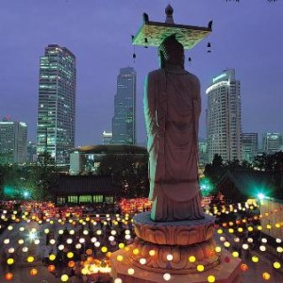
КОРЕЙЦЫ. ХАРАКТЕРНЫЕ ЧЕРТЫ
Очень щепетильны в вопросах одежды
Уважении к авторитету старшего и начальника
Пунктуальны
Миролюбие, неагрессивность во взаимоотношениях, склонность завершать дело миром
Корейцы люди непрямые

Slide 50
КОРЕЙЦЫ ЦЕНЯТ:
Верность
Личные контакты
Непосредственное общение
Коллективизм. Группа важнее индивидуума
Ясность и четкость изложения мыслей

Slide 51
КОРЕЙЦЫ. ВСТРЕЧА, ЗНАКОМСТВО
При встрече корейцы обмениваются словесным приветствием Приветствие может сопровождаться церемониальным поклоном (особенно на Юге)
Для большинства представителей деловых кругов наиболее уместным при проведении переговоров считается расстояние между собеседниками, равное расстоянию вытянутой руки
Корейцы стараются избегать использования личных местоимений, называя собеседника по фамилии плюс «господин»

Slide 52
КОРЕЙЦЫ. ВСТРЕЧА, ЗНАКОМСТВО
Кореец, симпатизирующий партнеру, не только глядит ему в глаза, но и как бы «заглядывает» в них, стремится поймать взгляд собеседника, это нормальное поведение
На первой встрече следует обменяться сувенирами, назначение которых - реклама и оказание внимания потенциальным клиентам
Принимая их визитные карточки, помните, что в корейских именах первый слог - это фамилия, а два последующих - личное имя

Slide 53
КОРЕЙЦЫ. БЕСЕДА
Прежде чем спросить о здоровье и настроении партнера, необходимо справиться о здоровье и благополучии членов его семьи
Даже если младший является хозяином, он не должен ничего делать, не спросив разрешения старшего
Если корейцу партнер нравится, он многословен, расцвечивает свою речь эпитетами и сравнениями
Младший никогда не должен начинать разговор на главную тему беседы

Slide 54
КОРЕЙЦЫ. БЕСЕДА
Ваши неконкретные ответы будут ими интерпретированы как невозможность реализации идеи или соглашения, обсуждаемых на данных переговорах
Корейцы не имеют привычки долго обсуждать второстепенные детали с тем, чтобы плавно перейти к главной теме
Корейские предприниматели ясно и четко формулируют вопросы и предлагают пути их решения. Переговоры ведут напористо и порой даже агрессивно
Несогласие с партнером открыто не выражают, не стремятся доказать ошибочность его точки зрения; точно так же нужно вести себя и по отношению к ним

Slide 55
КОРЕЙЦЫ. ЗАСТОЛЬЕ
Лучшим местом для проведения деловых встреч считаются дорогие престижные рестораны. В Корее представлены четыре кухни: японская, китайская, корейская и европейская. Японская кухня - самая дорогая. Посещение говорит о том, что Вы причислены к элите
НАПИТКИ
АЛКОГОЛЬНЫЕ
БЕЗАЛКОГОЛЬНЫЕ
СОЧЖУ
КОНЬЯК
ОТВАР ИЗ ТРАВ
МАККОРИ
ВОДКА
ЦИТРУСОВЫЙ СИРОП
ВИСКИ
БРЕНДИ
КОФЕ

Slide 56
КОРЕЙЦЫ. НЮАНСЫ
В Корее не любят цифру «4», потому что слово «четвертый» звучит так же, как слово «смерть»
Говорить о разорении даже в шутку - значит накликать на себя злой рок
Корейцы в обыденной жизни сидят, едят и спят на полу. При входе в корейский дом надо снимать обувь
Во время еды нельзя оставлять палочки в рисе, так как это ассоциируется с похоронами

Slide 57
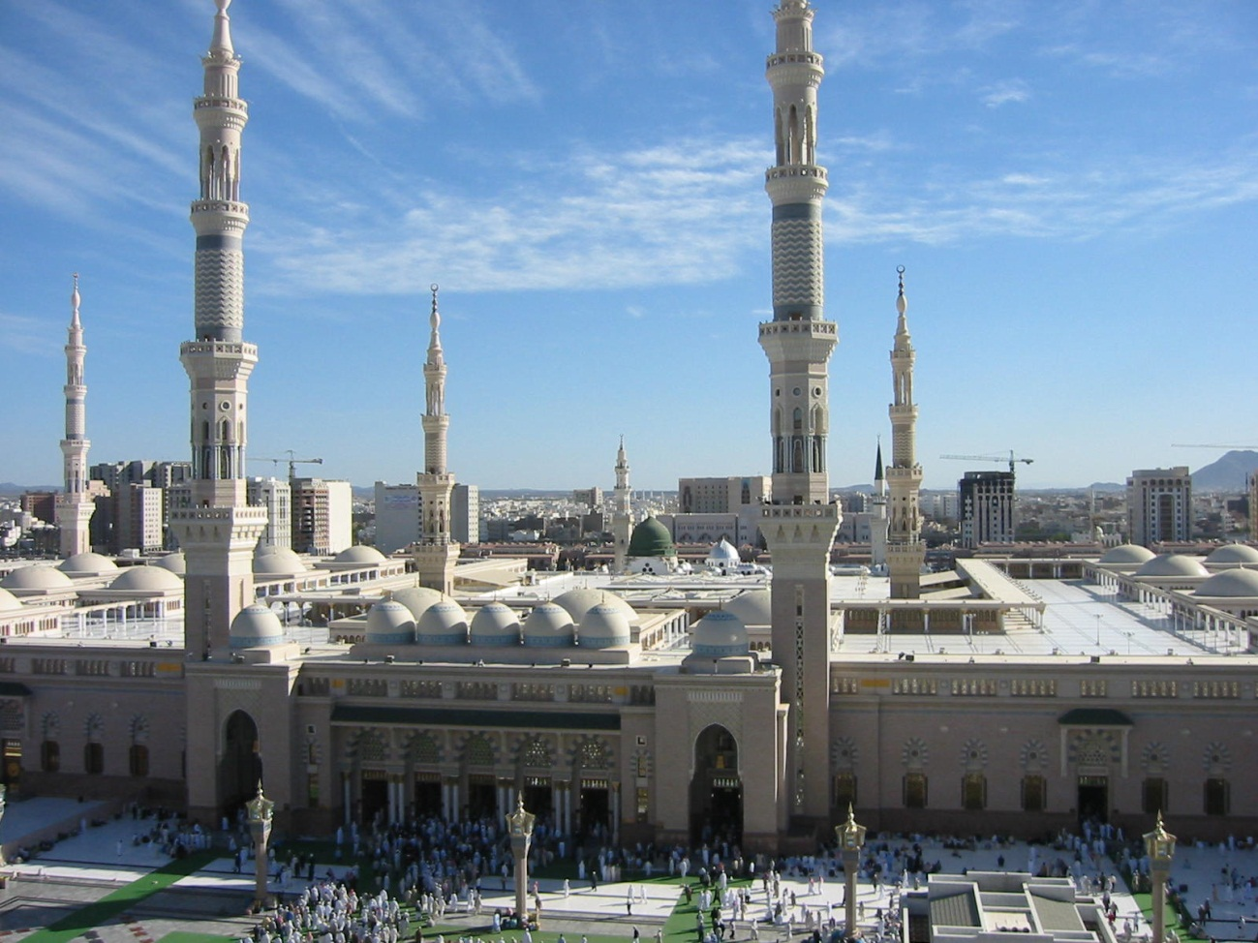
АРАБЫ. ХАРАКТЕРНЫЕ ЧЕРТЫ
Требования этикета и обычаи во многом обусловлены исламом
Более спокойное, чем у европейцев, отношение ко времени
В мусульманском мире Коран оказывал и продолжает оказывать огромное влияние на формирование человеческой личности
Ценят личные контакты, гостеприимны

Slide 58
АРАБЫ ЦЕНЯТ:
Человеческое общение
Надежная семья
Уважение к возрасту
Контакты установленные без посредничества
Радушный прием, гостеприимство

Slide 59
АРАБЫ. ВСТРЕЧА, ЗНАКОМСТВО
Мужчина, независимо от возраста и положения, всегда представляется женщине первым
Младших по возрасту или служебному положению следует представлять старшим
Если знакомящиеся люди равны по возрасту и положению, то холостой должен представляться женатому, а незамужняя женщина - замужней

Slide 60
АРАБЫ. ВСТРЕЧА, ЗНАКОМСТВО
Один человек представляется группе людей. Женщина представляется супружеской паре первой
При знакомстве и при встрече принято обмениваться рукопожатиями
При встрече мужчины обнимаются и прикасаются друг к другу сначала одной щекой, потом другой, при этом похлопывая по спине и плечам

Slide 61
АРАБЫ. БЕСЕДА
Арабские собеседники всячески избегают определенности, четких ответов "да" или "нет"
Стремясь сохранить свое лицо, они стараются не задеть и собеседника
Ораторское искусство высоко почитаемо в мусульманских странах. Оно считается признаком образованности и утонченности человека
При разговоре нужно смотреть в глаза собеседника и обязательно снять солнечные очки

Slide 62
АРАБЫ. БЕСЕДА
не увлекаются логическими выводами, отдавая предпочтение в аргументации настойчивым призывам и убеждениям
Представители арабских государств, как в обыденной обстановке, так и во время деловых контактов стараются создать дружелюбную обстановку, ценят юмор, используют личные имена
Для решения сложных вопросов арабы предпочитают использовать не официальные каналы, а личные связи
Арабы предпочитают "торг" за столом переговоров всем иным формам взаимодействия с деловым партнером

Slide 63
АРАБЫ. ЗАСТОЛЬЕ
Застолье является одной из составляющих традиционного арабского гостеприимства. Есть можно только правой рукой, и только те блюда, которые предложат хозяева. Они будут предлагать лучшие кусочки, от которых нельзя отказываться
Вероисповедание
НАПИТКИ
ЗАПРЕТНЫЕ ТЕМЫ:
Вероисповедание
ПРОХЛАДИТЕЛЬНЫЕ НАПИТКИ
Терроризм
Арабо-израильское противостояние
КРЕПКИЙ ЧЕРНЫЙ КОФЕ
ЧАЙ

